Slide 1
Supporting Collaborative Software Development through the Visualization of Socio-Technical Dependencies
Cleidson R. B. de Souza, Stephen Quirk, Erik Trainer and David F. Redmiles
Universidade Federal do ParáBelém, PA, Brazil
University of California, Irvine, Irvine, CA, USA
GROUP’07
担当：山本

Slide 2
背景
ソフトウェア開発においてコミュニケーションの破綻とコーディネーションの労力は大きな問題になってる
  ソフトウェア開発には多くの依存関係があること
依存関係を管理・把握するためにツールや，アプローチなどが開発されている
  バージョン管理
  バグトラッキングシステム
依存関係を管理・把握しやすくすることで，ソフトウェア開発で必要となるコミュニケーションやコーディネーションが減ることが定量的に調べられている
Notes:
大きな問題となっているひとつの理由として，ソフトウェア開発には多くの依存関係があるため

Slide 3
関連研究
プログラムコンポーネントベース，設計ベースの依存関係を分析した研究
  コンポーネントの再利用やテスト工程で役に立つ
どのようなプログラミング言語のメカニズムが依存関係を減らすのかを分析した研究
  オブジェクト指向
    カプセル化（情報隠蔽）
    ポリモーフィズム

Slide 4
既存研究の問題点
依存関係を管理・把握しやすくすることで，ソフトウェア開発で必要となるコミュニケーションやコーディネーションが減ることが定量的に調べられている
しかし
上記の結果に基づいてソフトウェア開発を円滑にする研究がなされていない

Slide 5
目的とアプローチ
依存関係を管理・把握しやすくすることで，コミュニケーション・コーディネーションを軽減させ、ソフトウェア開発を円滑にする
アプローチ
  ソフトウェア開発中の依存関係とコミュニケーション・コーディネーションの関係によって起きる問題点を洗い出す
  洗い出した問題点を改善するためにツール化する

Slide 6
問題点の整理のためのケーススタディ
ソフトウェア開発チームを観察・インタビュすることで問題点を整理した
概要
  クライアント・サーバアプリケーションを作製するチーム
    5サブチームにわかれている
  モバイルアプリケーションを作製するチーム
    3カ国，5地域に分散している

Slide 7
問題点１
マネージャが進捗状況をリアルタイムに確認できない
  個々の開発者の進捗状況を知ったときに，リリースの変更を余儀なくされる
締め切り間に合わないよね・・・．
ソースコードインテグレーション
進捗報告
Notes:
問題点１は，マネージャが進捗状況をリアルタイムに確認できないので，個々の開発者の進捗状況をしったときにリリース美の変更を余儀なくされていたといことです．
この図で説明します．
4中3人がソースコードのインぐれショーンが終わっているのに対して，一人だけソースコードも完成してません．
この状況が マネージャに進捗報告として知らされたとき，マネージャはリリースに間に合わないということを悟ります．結果，リリース美の変更を余儀なくなれます

Slide 8
問題点２
UI開発者とUI機能の実装の開発者で意思疎通ができていないため，相手の進捗状況がわからない
  締め切り前に，エラーなどが発見されても対応できない
UI実装
UIの機能実装
もう機能の実装は，始まっているのか？
自身のコードにエラーなどはないのか？
開発状況を知りたい
Notes:
二つ目の問題は，ユーザーインターフェスの開発者と機能の実装開発者の間で意思疎通ができなかったことです． 具体的には，もう機能の実装は，始まっているのか？や自身のコードにエラーが無いのか？などです．結果，UI開発者としては，締め切り前に，エラーなどが発見されても対応できないという心配があった，よって，

Slide 9



問題点３
関連している開発者を知らない場合，誰に聞けばいいかわらか無い
  情報を捜す必要がある
    データベースを検索
    上司に連絡
    Etc..
機能を利用
クライアントサーバの機能を実装
接点なし
仲介
上司
APIについて知りたいんだが・・・
Notes:
三つ目の問題は，関連している開発者をしらない場合，誰に聞けばよいかわからなかったことです．
そのため，情報をえるために，データベースを検索したり，上司に連絡したりという手間がかかってきます

Slide 10
問題点４
似ているモジュールを開発している担当がわからない
  モジュールオーナに質問が集中すると共に、開発者が余分な仕事をしている可能性がある
似ているモジュールを開発している人を発見後
質問
質問
情報共有
Notes:
４つめの問題点は，似ているモジュールを開発している開発者がわからないため，モジュールオーナに質問

Slide 11
問題点まとめ
マネージャが開発者の進捗状況をリアルタイムにわからない
  リリース日の決定ができない
自分のコードに関連した人の進捗状況がわからない
  締め切り最後に修正依頼が来ても対応できない
任意のインターフェースに精通した開発者を見つけられない
  誰にきけば言いかわからない
似ているモジュールを開発している開発者がわからない
  モジュールオーナに質問が集中するとともに、開発者が余分な仕事をしている可能性がある
依存関係が多いコードに触れる開発者ほどコミュニケーション・コーディネーションに関わっている
Notes:
ソフトウェア開発中の依存関係とコミュニケーション・コーディネーションの関係によって起きる問題点

Slide 12
ツール：Ariadne
目的
  依存関係が多いコードに関わっている開発者の，コミュニケーション・コーディネーションを円滑にする
アプローチ
  前述のケーススタディでの問題をツールを作製し支援することで目的を達成する
ツールの概要
  バージョン管理の情報をもとに開発者間，コード間依存関係を抽出
    誰が誰のコードに依存しているか
    誰が誰を頼りにしているか
    Etc..

Slide 13
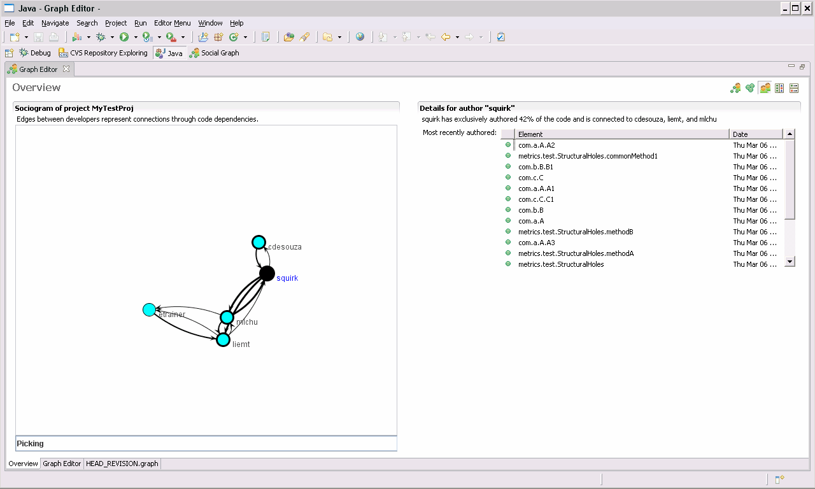
問題１：マネージャが現在の進捗状況を把握できないに対しての可視化
開発者
クリックされた点
エッジ：コードの依存関係
色：時間（濃い色＝最近）
Notes:
マネージャはリリースにむけて個々の開発者ごとの進捗状況を知る必要があります。

Slide 14
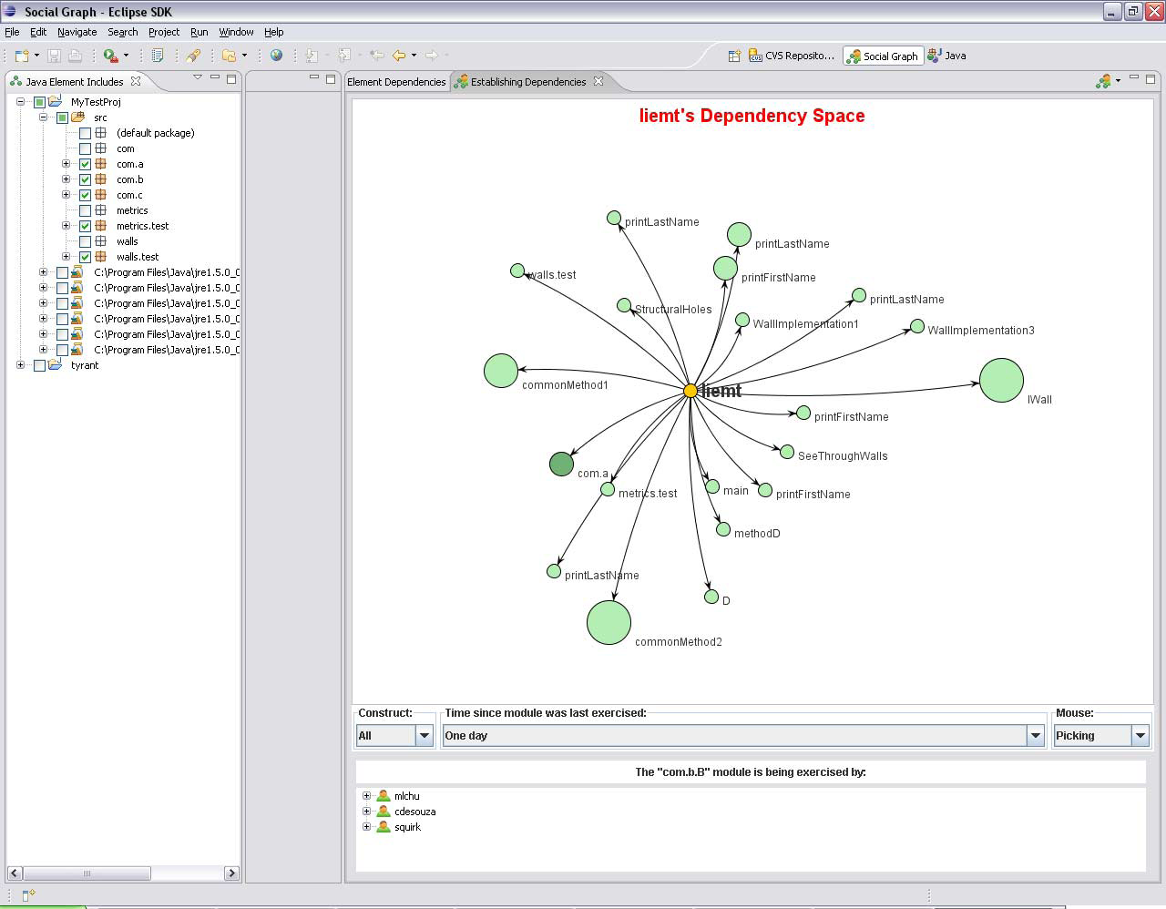
問題２：自分のコードに関連した人の進捗状況がわからない
黄色の開発者が書いたモジュール
対象開発者
大きさ：依存関係が多いモジュール
色：最近利用されたかどうか（濃い色＝最近利用された）
誰が利用しているかと開発者のモジュールを利用したモジュールを表示
Notes:
分散開発でも，従来どおりの開発でもそうですが，誰が，自分のコードに関連したコードを書いてるかが重要になります．それは，先ほど問題でもあげたように，締め切り前にエラーを報告されても対応できないというったこいとがあげられます．

Slide 15
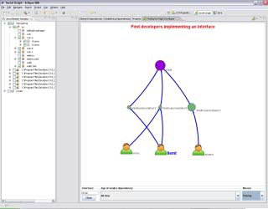
問題点３：任意のインターフェースに精通した開発者を見つけられない
ソフトウェアインターフェス
モジュール
開発者
Notes:
モジュールごとによって書いた人もちがうので，適した人にしゃべることが大事になってきます
これは開発者とそれに関わるモジュールでネットワーク図でしめしています．
これによって誰が共通のインターフェイスからモジュールをつくっているかや，誰が同じモジュールをさわっているかがわかります

Slide 16
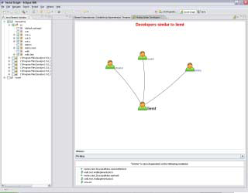
問題4：似ているモジュールを開発している開発者がわからない
対象開発者
Notes:
余分な仕事をなくすため，モジュールに関しての質問をするときに．似たような仕事をしている発見することがひつようになってきます．

Slide 17
ツールまとめ
最初の2つの可視化は，ソフトウェアプロジェクトにおいて開発者とマネージャのアウェアネスを向上させるために行った
  1つめは，コードの統合状態の進捗具合をするのに役立つ
  2つめは，他の開発者がコードを利用し始めたかどうかに知るのに役立つ
最後の2つの可視化は，開発者自身の書いたコードが他の開発者と関係あるかどうかを助けるために行った
  3つめは，開発者が特定のインターフェースを書いている人を探すことに役立つ
  4つめは，似ている開発者を探すのに役立つ
触っているコードや開発者間の関係を描くことはプライバシー侵害とも考えることもできるので利用に注意が必要である

